Slide 1
Applicerad 3D programmering Föreläsning 2
Shaders och den grafiska pipelinen

Slide 2
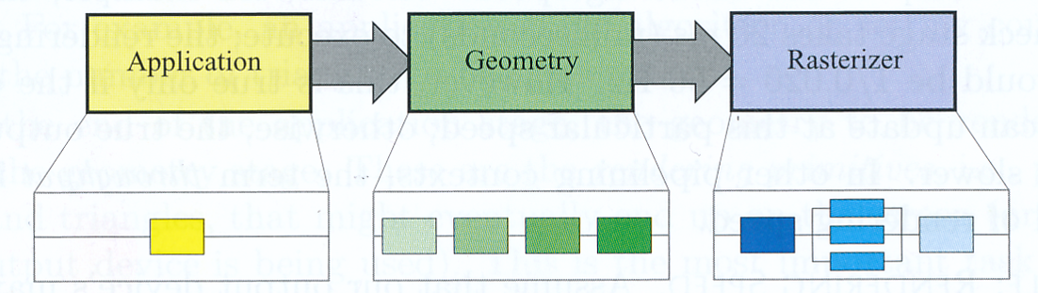
Den grafiska pipelinen
Från den högsta nivån kan man se det som att den grafiska pipelinen består av 3 olika steg.
Application
Geometry
Rasterizer

Slide 3
Applikation
Applikationen säger till motorn vad som ska visas och var.
Gameobjekt sätter data på instansen.
Position
Rotation
Det är ingen mening att ha världens mest fancy grafikmotor eller snabbaste grafikkort om det är så att man inte har något att visa.

Slide 4
Geometry
Så det som applikationen placerar och säger till 3d motorn att visa är en modell av någonting. Modellen innehåller data som beskriver hur den ser ut. En del av den datan är geometrin.
Geometrin består av 2 huvudsakliga delar. Vertexar och Primitiver, för enkelhets skull kommer vi utgå ifrån att primitiverna är trianglar.
Så vad är en vertex? För att göra det enkelt så beskriver 3d modeleringsprogram object i 3d som en serie trianglar i 3d rymden och vertexar är hörnen på dessa trianglar. En vertex kan innehålla mycket data. Men den enklaste formen innehåller bara en Vector som representerar vertexens position i det space som den nuvarande beräkningen utförs i.
Den kan även innehålla annan data som färgen eller normalen vid den punkten eller kordinaten för den vertexen i en textur.

Slide 5
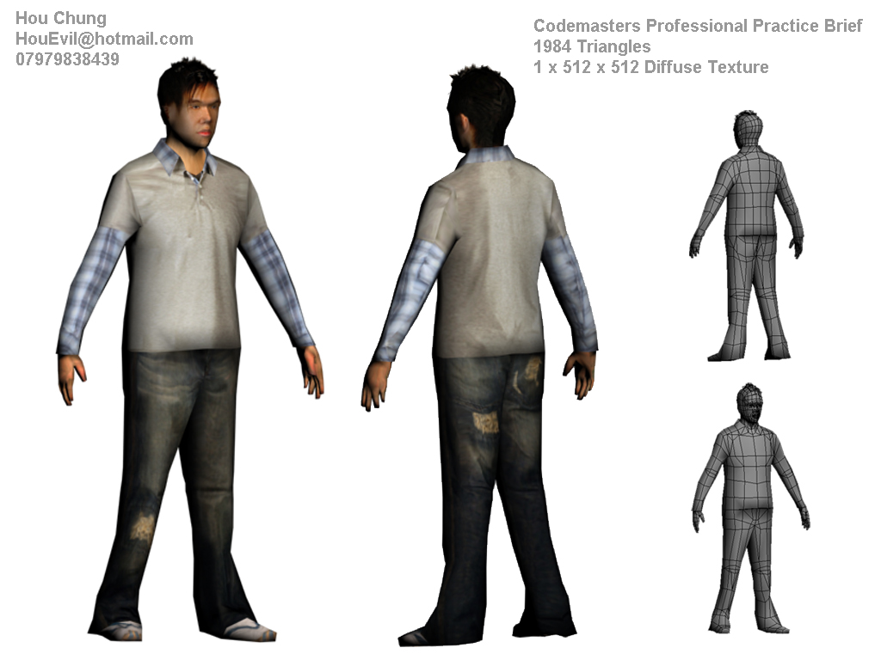
Modeller

Slide 6
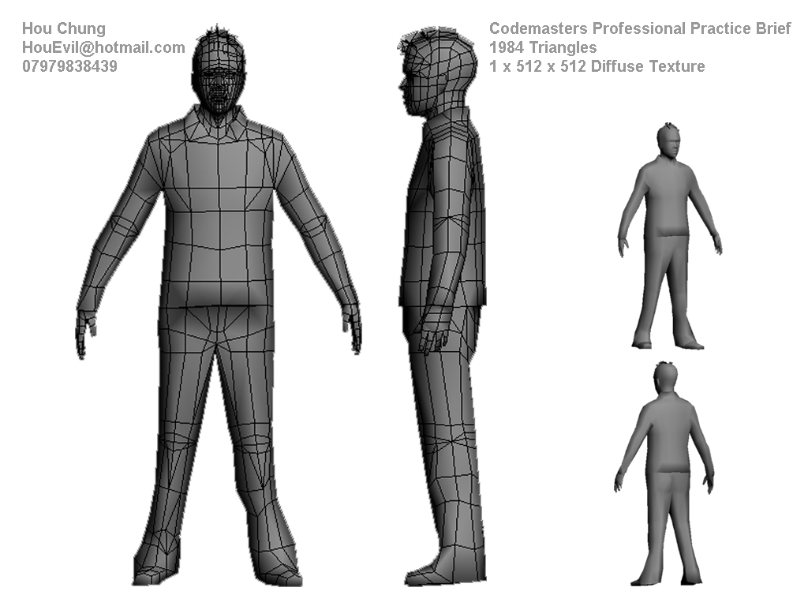
Modeller

Slide 7
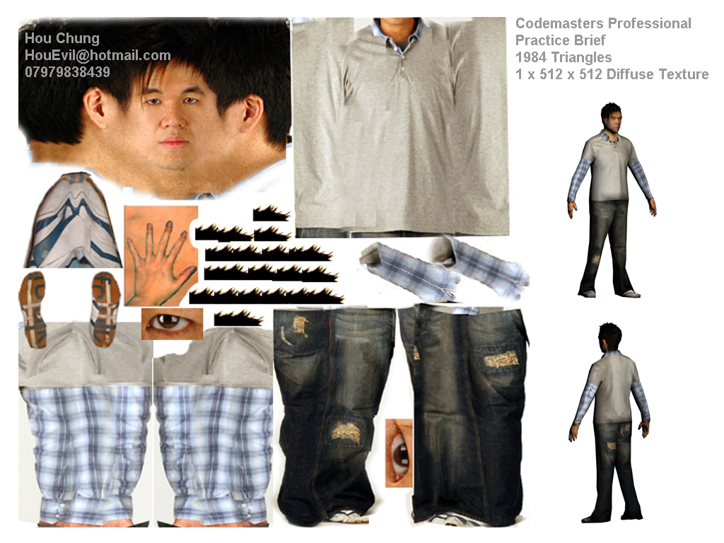
Modeller

Slide 8
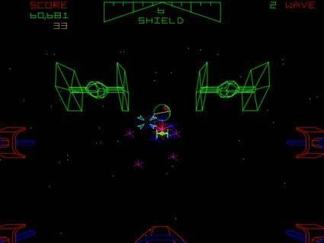
Modeller
De allra tidigaste modellerna hadde inte alltid triangel data utan bara data för linjer som band ihop vertexar.
Detta läget att se en model på kallar man för wireframe och påminner starkt om en blue print.

Slide 9
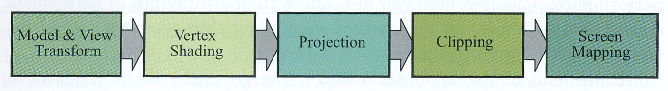
Geometry
Geometri pipelinen i sig själv består av flera steg. Även om du på en modern GPU kommer implementera flera av dessa på samma ställe.
Först är att man tar geometrin och transformerar den till view space.
Modelspace->Worldspace->Viewspace
Sen utför man eventuella per vertex beräkningar för ljussättning etc.
Sen Projicerar man till en enhetskub.
Där sker eventuell clipping.
Och avslutningsvis så går man från enhetskuben till screen space, eller window space kan man kalla det om man inte kör i fullskärm. Helt enkelt vi översätter till de faktiska pixel koordinaterna inom fönstret man renderar till.

Slide 10
Geometry
Ni kommer märka när ni ska koda att den här ordningen inte är så särskilt exakt och tydlig.
Clipping och ScreenMapping sköts automatsikt om ni ställer in korrekt data för det så ni kan inte skriva kod för det.
Medans WorldToView, Vertex Shading och projection kommer ske i samma stycke kod och inte alltid i den ordningen som det står i här heller.
Ni kommer att programmera detta i ett språk som heter HLSL som kommer kännas rätt bekant då det är baserat på C precis som C++ är.
Vi kommer att göra detta till dagens labb. Allt detta arbete kommer att hamna i det som kallas för en Vertex shader i HLSL (vi skulle kunna göra det med en geometri shader med men de pratar vi om på senare lektioner)

Slide 11
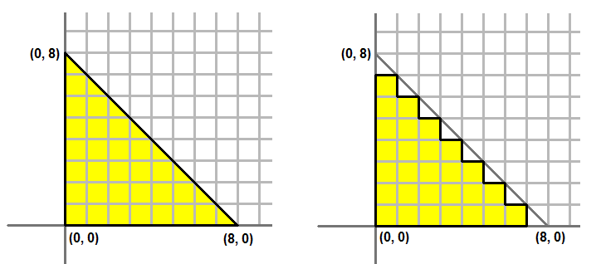
Rasterizer
Detta är sista steget, I detta steget tar vi den transformerade geometrin och använder den som input för att rita våra trianglar till skärmen.
Processen kallas rasterizering eftersom man tar något med oändligt hög matematisk precision och projicerar det till rastergrafik. (Pixlarna på skärmen)

Slide 12
Rasterizer
Rasterisering ger för varje pixel ett interpolerat värde av värdena för vertexarna. Detta är den datan pixeln har att bestämma hur den ska se ut.
För det vi ska göra idag kommer vi hållas oss till väldigt enkla pixel shaders den kommer antigen returnera en solid färg eller en interpolerad färg.

Slide 13
Dagens Labb
Steg 1 Kunna visa en enfärgad triangel på skärmen
Steg 2 Få trianglen att rotera
Steg 3 Få en kub att rotera
Så för att kunna uppnå dessa mål har vi en del saker vi behöver lägga till i våran kod architectur.
Vi behöver En model
Vi behöver en instans
Vi behöver en Camera
Och så behöver vi något sätt att hantera hur vi ska producera kod till pixel och vertex shaders
Detta kommer vi göra igenom ett interface som heter FX filer
Så vi kommer också behöva en intern representation av dessa Effect filer.
I korrekt agile stil kommer vi att göra detta i 3 steg så att vi kan verifiera att varje del funakr innan vi går vidare.

Slide 14
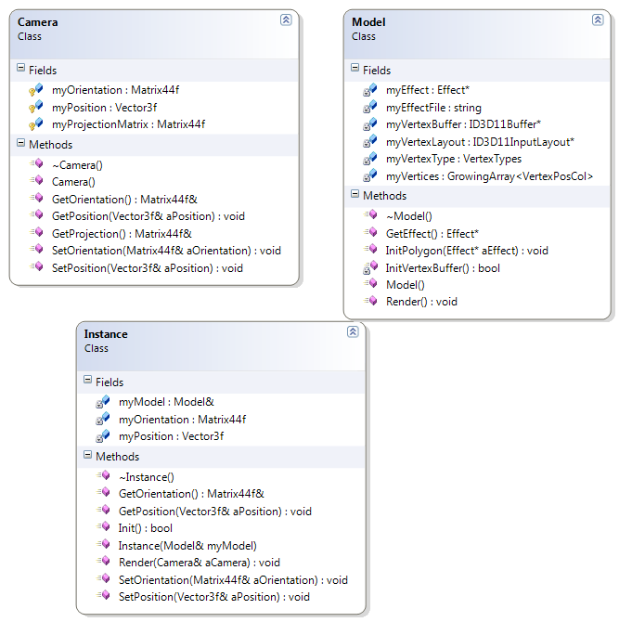

Slide 15
Model klassen
class Model
{
public:
Model();
~Model();
void InitPolygon(Effect* aEffect);
Effect* GetEffect();
void Render();
private:
bool InitVertexBuffer();
Effect* myEffect;
VertexTypes myVertexType;
CU::GrowingArray<VertexPosCol> myVertices;
ID3D11InputLayout* myVertexLayout;
ID3D11Buffer* myVertexBuffer;
std::string myEffectFile;
};

Slide 16
Model Klassen
Det finns ett par extra intressanta delar i denna klassen.
CU::GrowingArray<VertexPosCol> myVertices;
Detta är den faktiska vertex datan för modellen. Som ni ser är den av typen VertexPosCol
Denna är deklarerade i en Enums.h fil
struct VertexPosCol
{
CU::Vector3f myPos;
CU::Vector4f myCol;
};
Inget fancy med den egentligen en ren vector3 för position.
Och en Vector4 för färg
Den andra intressanta funktionen är void InitPolygon();
Vad denna gör är att den initisialsierar vertex datan till att visa en triangel med samma koordinater som i D3D tutorial 2.
Denna anropas lämpligtvis ifrån appen då man skapar Modelen. Men innan vi kommer dit har vi en viktig klass till att täcka upp.
De andra delarna är d3d11 data som vi måste skapa för att kunna få lov att rendera en triangel.

Slide 17
Instance klassen
class Instance
{
public:
Instance(Model& myModel);
~Instance();
bool Init();
void Render(Camera& aCamera);
void SetPosition(CU::Vector3f& aPosition);
void GetPosition(CU::Vector3f& aPosition);
CU::Matrix44f& GetOrientation();
void SetOrientation(CU::Matrix44f& aOrientation);
void PerformRotation(CU::Matrix33f& aOrientation);
void PerformTransformation(CU::Matrix44f& aOrientation);
private:
Model& myModel;
CU::Matrix44f myOrientation;
CU::Vector3f myPosition;
};

Slide 18
Instance klassen
Instance klassen följer upp med en hög variabler som känns bekanta från Linjär Algebra kursen. Men just nu hoppar vi direkt till det som är nytt.
Model& myModel;
Detta är den intressanta delen. För detta betyder att instancen har en referens till en model. Dvs den använder en model men äger den inte.
Alla dessa delar är beskrivna i D3D tutorial 2 men vi ska snabbt täcka de viktigaste delarna.

Slide 19
Vertex layout
Ni kommer ihåg från modellen att vi hadde en growingarray med VertexPosCol. Detta är vertexdatan vi ska skicka till grafikortet. Men eftersom data bara är data så tar directX emot en char*.
Så vi behöver ett sätt att berätta för grafikkortet hur datan vi skickar in till det ser ut. D3d klassen heter ID3D11InputLayout.
Vi kallar det VertexLayout för att olika modeller ska kunna ha olika layouts.
Detta gör vi genom att deklarera till D3D11 i vilket format våran data är.
Det exakta formatet är beskrivet i boken.
Dock för att kunna skapa en input layout behöver vi en Effect klass.

Slide 20
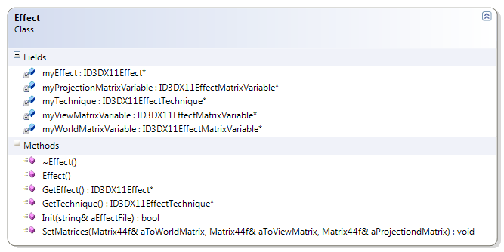
Effectklassen

Slide 21
Effect
En effectfil är en container som innehåller data och kod för att köras på GPU
Effect klassen är interfacet emot den datan i program kod.
Dock så i D3D 11 lyfte microsoft ut Effect till D3DX11.
Och det ligger bara i källkods form. Så under Microsoft Direct X SDK måste ni hitta foldern för Effects11.
Öppna det workspaces och kompilera det.
Därefter så adderas ni effets 11 foldern till eran include folder.
Och kopierar de lib filerna detta skapat in i lib foldern för microsoft directX SDK
lite omständigt och finns säkert något extra steg här men detta är vad vi behöver göra för att kunna använda effect ramverket
Detta är en one time kostnad dock. Och därefter kan vi använda det.

Slide 22
Effect
Det är lite krångligare att skapa en effekt nu med också.
Vi måste göra det I 2 steg.
Först kompilerar vi den ifrån disk
Sedan så skapar vi en effekt ifrån den kompilerade datan vi har I minnet.
Därefter kan vi läsa data etc ifrån den.
Allt detta finns I 3D game Programming

Slide 23
Effekt kompilering
HRESULT hr;
unsigned int dwShaderFlags = D3D10_SHADER_ENABLE_STRICTNESS;
#if defined( DEBUG ) || defined( _DEBUG )
dwShaderFlags |= D3D10_SHADER_DEBUG;
#endif
ID3D10Blob* compiledShader = 0;
ID3D10Blob* compilationMsgs = 0;
hr = D3DX11CompileFromFile(aEffectFile.c_str(), 0, 0, 0, "fx_5_0", dwShaderFlags,
0, 0, &compiledShader, &compilationMsgs, 0);
if(FAILED(hr))
{
if(compilationMsgs!=0)
{
MessageBox( NULL,(char*)compilationMsgs->GetBufferPointer(),"Error", MB_OK);
}
}
if(compilationMsgs!=0)
{
compilationMsgs->Release();
}
hr = D3DX11CreateEffectFromMemory(compiledShader->GetBufferPointer(), compiledShader->GetBufferSize(), NULL,
Engine::GetInstance()->GetDevice(), &myEffect);
if( FAILED( hr ) )
{
MessageBox( NULL,
"Cant Create Effect", "Error", MB_OK );
return false;
}

Slide 24
Effekt Interaktion
// Obtain the technique
myTechnique = myEffect->GetTechniqueByName( "Render" );
// Obtain the variables
myWorldMatrixVariable = myEffect->GetVariableByName( "World" )->AsMatrix();
myViewMatrixVariable = myEffect->GetVariableByName( "View" )->AsMatrix();
myProjectionMatrixVariable = myEffect->GetVariableByName( "Projection" )->AsMatrix();
Använd IsValid() funktionen på den hämtade effekt variabeln för att kontrolera att den har lyckats.
För de returnerar inte NULL även om man skrivit fel

Slide 25
Techniques
ID3DX11EffectTechnique* myTechnique;
Detta är vad det låter som en C++ referens för en teknik i effect filen, Just nu har vi bara en teknik men vi måste ändå ange att det är den vi ska använda så därför lagrar vi undan en teknik då vi laddar så vi kan använda den för rendering.
Nu då vi har en teknik är det enkelt att initialisera en input layout.
För att kunna rendera en instans har vi dock några delar kvar den viktigaste är att skapa en vertex buffer. Som vi sa innan så måste data skickas till grafikkortet för att den ska kunna beräkna på det. Eftersom denna kommuniaktionen sker över bussen så kan vi inte bara lägga data i minne och sen låta datorn ta hand om det.
Vi måste paketera datan i ett speciellt format och sen säga till grafikkortet att den kan ta den här datan och lägga i grafikkortets minne.
Det betyder att den datan flyttats ifrån vårat fysiska minne till grafikkortets och vi kan inte längre ändra datan på något enkelt sätt.
VertexBuffern är det format d3d använder för detta.

Slide 26
Vertex Buffer setup.
Koden för att skapa en vertexbuffer finns i 3DGPG
Skillnaden ni har emot det är att ni ska skapa en vertex buffer i Model klassen baserad på den data ni skapat innan. Dvs ni ska inte hårdkoda något. Koden vi gör nu ska fungera oavsett vilken modell vi kör på.
Andra viktiga saker är primitiv typer för varje anrop till D3D som ska rendera något måste vi ha en primitiv typ satt så d3d vet hur den ska hantera datan. Den vanligaste typen är en TriangelLista och den kommer vi att använda oss av under större delen av utbildningen.
Andra relevanta typer är quad, Triangel strip
I det här läget bör ni vara kapabla att sätta upp ett projekt med en effekt fil och skicka data till 3d kortet och få den renderad.
Så låt oss ta en titt på .fx filerna i detta fallet en modifierad variant från D3D Tutorial 5

Slide 27
FX filer
float4 VS(float4 Pos : POSITION) : SV_POSITION
{
return Pos;
}
Först upp i filen så hittar vi denna funktionen den tar in en float4 (vector4) och returnerar den. Inget konstigt med det hela.
Intressanta är att den anger via ett : att den pos den får in har semanticen POSITION detta är viktigt så att vi får in rätt data
Och den returnerar en med semantiken SV_POSITION kortfattat kan man säga att en SV_Position screenmappas till en pixel position som sedan går att läsa av och acessa i pixel shadern, Det skulle vara möjligt att skicka vidare som data som inte kan läsas i pixelshadern
Annars är det rätt likt C++ kod.
Den heter VS för att vi lätta ska förstå att det är en vertexshader. Men den kudne ha hetat vad som helst.

Slide 28
FX filer
float4 PS( float4 Pos : SV_POSITION ) : SV_Target
{
return float4( 1.0f, 1.0f, 0.0f, 1.0f ); // Yellow, with Alpha = 1
}
Nästa funktion är liknande då den också tar emot en SV_POSITION detta är viktigt för annars hade vi skickat en annan data från VS än den som tas emot av PS
Denna anger sitt retur värde som SV_Target detta anger att det är datan som kommer att lagras i en rendertarget eller i erat fall backbuffern eftersom ni sätter den till rendertarget.
Ni noterar att denna returnerar samma värde oavsett vad den fick för invärde. Den float4 den returnerar konverteras till ett RGB värde där 0.0= 0 och 1.0 = 255, sista delen är alpha så denna koden kommer rita ut en helt färgad ful triangel.
Detta är ett bra test läge.

Slide 29
FX filer
technique10 Render
{
pass P0
{
SetVertexShader( CompileShader( vs_4_0, VS() ) );
SetGeometryShader( NULL );
SetPixelShader( CompileShader( ps_4_0, PS() ) );
}
}
Allra längst ner ser ni denna koden. Den säger att den deklarerar en D3D10 teknik med namnet Render.
Den har bara ett Pass
Och den använder VertexShadern VS
Ingen geometryShader
Och PixelShadern PS

Slide 30
Steg2
När vi fått detta att fungera går vi vidare till nästa steg. Den modellen vi använt hittills är rätt tråkig. Vi skulle vilja att våran triangel har en färg per hörn och sedan interpolerar emellan dem.
Detta betyder att vi måste kunna skicka in en färg per vertex. Vilket vi redan gör vi bara inte läser den på grafiksidan.

Slide 31
FX filer igen
Då vi nu går emot att vi ska använda denna datan så behöver vi ett sätt att få in det till våra shaders.
VS_OUTPUT VS( float4 Pos : POSITION, float4 Color : COLOR )
{
VS_OUTPUT output = (VS_OUTPUT)0;
output.Pos = Pos;
output.Color = Color;
return output;
}
En intressanta sak här är retur typen. Den har vi inte sett innan. Vad vi har gjort är att deklarera en struct i våran .fx fil
struct VS_OUTPUT
{
float4 Pos : SV_POSITION;
float4 Color : COLOR0;
};
Som vi sedan använder som output, vi kan även se att vi får 2 inputs. För inspiration på detta kan man kolla på Tutorial 04. Vi skickar fortfarande bara vidare både positionen och färgen dock.

Slide 32
FX filer igen
float4 PS( VS_OUTPUT input ) : SV_Target
{
return input.Color;
}
Våran PS är i princip lika enkel som innan. Detta beror på att det enda den vill skicka vidare är färgen som den får in.
Som vi nämnde tidigare så interpoleras färger och andra värden mellan vertexarna i en triangel. Denna shadern utnyttjar det då den redan får in ett interpolerat värde.
Detta gör det också enklare att förstå interpoleringens effekt då den blir tydligt visuellt om ni gör ena hörnet rött ett grönt och ett blått.

Slide 33
Steg2
Vi börjar närma oss slutet för idag nu. Dock så jobbar vår nuvarande kod med data som ligger direkt i viewspace.
Vi vill modifiera den så att vi tar data ifrån model space till view space. Under denna delen går vi in under vad som gås igenom i D3D tutorial 4. Dock inte hela vägen igenom den utan vi tar bara vissa delar. Resten kommer till nästa labb.
Så vårat sista mål är att få våran triangel att snurra. Men vi vill att den gör detta sedd från en korrekt kamera som vi skulle kunna flytta fram och tillbaka för att komma närmare och längre ifrån triangeln.

Slide 34
Instance
Först ut är att lägga till den nya datan till instancen. Den kräver både en position och en orientation så att vi kan rotera den.
void SetPosition(CU::Vector3f& aPosition);
void GetPosition(CU::Vector3f& aPosition);
CU::Matrix44f& GetOrientation();
void SetOrientation(CU::Matrix44f& aOrientation);
Funktionerna är rätt själv förklarande. Vad som kan vara struligt är att positionen rent tekniskt är en del av myOrientation och alltså bör lagras i den. Dvs att get och setpositon jobbar emot myOrientation.
Vi har mer att göra i Instancen men för nu låt oss gå vidare och kolla på kameran.

Slide 35
Camera
CU::Matrix44f& GetProjection();
protected:
CU::Matrix44f myProjectionMatrix;
CU::Matrix44f myOrientation;
De saker soms tår ovanför är det som är nytt och intressant i kameran.
Först ut är kamerans myOrientation. Som vi kommer prata om senare är detta egentligen inte dens orientation utan dens inverteradeOrientation, Till nästa labb kommer vi reda ut detta och få full ordning på våran kamera men för nu räcker detta.
En kameras orientation skapas just nu som
myOrientation.SetIdentity();
myOrientation.myMatrix[0][3]=0;
myOrientation.myMatrix[1][3]=0;
myOrientation.myMatrix[2][3]=5;
Där de 3 lägre delarna skriver till positionen av matrisen (kan vara inverterat beroende på hur din matris ser ut)

Slide 36
Camera
Och my Projection skapar vi nu som
XMMATRIX projection;
projection=XMMatrixPerspectiveFovLH(Pi* 0.5f, 800 / ( FLOAT )600, 0.1f, 100.0f );
XMFLOAT4X4 proj;
XMStoreFloat4x4(&proj,projection);
myProjectionMatrix.Init(reinterpret_cast<float*>(proj.m));
Detta ger en projections matris för ett 4:3 fönster med Yfov 45.(ca 56.25 i Xfov).
Så nu har vi 3 matriser. Vi har en myOrientation i Instance som tar sig till Instances paren, I vårat fall World. Så den matrisen kan vi kalla toWorld eller World för korthet.
Vi har Camernas inverterad orientation, som vi kan kalla toView eller View.
Slutligen har vi Projections matrisen som vi kan kalla toProjection eller Projection.
Så nu vill vi använda dessa matriser för att transformera vårat objekt.

Slide 37
FX filerna
Längst up i våran fx fil lägger vi till följande 3 rader.
matrix World;
matrix View;
matrix Projection;
Det är precis som det ser ut som variabel definitioner.
Nu ska vi använda dem också bara så vi modifierar våran vertex shader
VS_OUTPUT VS( float4 Pos : POSITION, float4 Color : COLOR )
{
VS_OUTPUT output = (VS_OUTPUT)0;
output.Pos = mul( Pos, World );
output.Pos = mul( output.Pos, View );
output.Pos = mul( output.Pos, Projection );
output.Color = Color;
return output;
}
Skillnaden är i hur vi räknar fram output.Pos nu tar vi först inputen och transformerar den till world, sedan transformerar vi den till view och slutligen till Projection innan vi skickar den vidare. Om vi skulle försöka köra spelet nu skulel vi få en svart skärm.
Detta pga att matriserna har sina default värden vilket är 0 överallt. Så vi behöver kunna uppdateras deras världen ifrån spelet.

Slide 38
Effect
I effect filen hade vi ju redan data för att interfacea emot variabler i effekten så det är dags att börja använda dem.
Detta görs enklast ifrån Effect filen. Så längst upp i den filen lägger vi till dessa rader.
Och bör vi redan ha
// Obtain the variables
myWorldMatrixVariable = myEffect->GetVariableByName( "World" )->AsMatrix();
myViewMatrixVariable = myEffect->GetVariableByName( "View" )->AsMatrix();
myProjectionMatrixVariable = myEffect->GetVariableByName( "Projection" )->AsMatrix();
Så vad gör detta jo vi skapar effect variabler av matris typ. Detta är ett sätt för oss att komunicera med grafik kortet. Genom att särra värden på dessa variabler kan vi sätta värden på variablerna i fx filen.
Vi har skapar 3 variabler för de 3 matriserna.
Sen kan vi sätta värden på dem enligt följande syntax
myWorldMatrixVariable >SetMatrix(static_cast<float*>(&temp.myMatrix[0][0]));
Våra värden har vi ju redan så det är bara att överföra dem. Om ni nu satt kameran på rätt sida om objektet så borde ni se erat object mitt på skärmen igen.
Vad som är kvar är att sätta det i snurrning. Även här ger Tutorial 4 er de verktyg som behövs.

Slide 39
Kuben
class Model
{
public:
Model();
~Model();
void InitCube(Effect* aEffect);
Effect* GetEffect();
void Render();
private:
bool Init();
bool InitVertexBuffer();
bool InitIndexBuffer();
Effect* myEffect;
VertexTypes myVertexType;
CU::GrowingArray<VertexPosCol> myVertices;
CU::GrowingArray<unsigned int> myVerticeIndexes;
ID3D11InputLayout* myVertexLayout;
ID3D11Buffer* myVertexBuffer;
ID3D11Buffer* myIndexBuffer;
std::string myEffectFile;
};

Slide 40
Indexes
Vi har ytterliggare ett koncept att introducera idag innan vi är färdiga.
I Första steget så renderade vi en Triangel med ett anrop till Draw
Detta var inget egentligt problem då. Men problemet kommer upstå om vi försöker använda lite mer komplexa meshar. Problemet består av relationen mellan trianglar och vertexar.
Har vi en triangel har den 3 vertexar
Men om vi sätter ihop 2 trianglar till en 4 kant har vi bara 4 vertexar per triangel.
Och om vi bygger vidare på den med flera 4 kanter kommer vi snart till läget då vi har 2+Triangel antal vertexar
Men om vi använder draw anropet rakt av så skickar vi in 3 vertexar per triangel
Detta leder till att v får ca 3 gånger så många vertexar att skicka och transformera som vi borde behövt.

Slide 41
indexes
Vad som vore trevligt var om vi kunde skicka över alla vertexar en gång och sen bara säga till D3D vilken vi vill använda.
Medans det inte funkar riktigt så under huven kan vi tänka oss det för tillfället
En sak som tillåter oss att göra detta är indexes. Vi skapar en vertexbuffer med det minimala antalet vertexar som behövs och sen så i vårat draw anrop säger vi vilka vertexar som behövs genom att ange deras index i vertex buffern.
Detta har vissa fördelar. Att datan som skickas till grafikkortet blir minimal vilket underlättar med buss trafiken och grafikorts minnet.
Men också att cachen på grafik korten kan känna igen de X sista indexarna och om du skickar en index som nyss blivit skickad kan den återanvända det utan att behöva transformera det igen. Vilket kan drastiskt skära ner på processnigns tiden om modellen är optimerad för detta. Men även för icke optimerade modeller hjälper det.
Så hur anger vi detta ?
Det vi lärt oss hitentills är att om vi vill skicka data till grafikkortet behöver vi ha det i ett special format.

Slide 42
Index buffer
Precis som vertexarna lagras i en VertexBuffer så lagrar vi indexarna i en Index buffer.
Kod exempel på hur man skapar det etc ligger i 3DGP.
Så när vi fått in index buffrar vad är vårat nästa steg.
Well vi har som vi sa inte mycket nytta av index buffar på en triangel så vi får skapa en ny modell.

Slide 43
The Cube
Precis som till trianglen lägger vi till en funktion som heter InitCube på modelen.
Vi skapar en kub som en modell med position och färg.
Om ngn inte klarar av att lista ut hur en kub ser ut så finns D3D Tutorial 4 (eller boken).

Slide 44
Render förändringar
void Model::Render()
{
unsigned int stride = sizeof(myVertices[0]);
unsigned int offset = 0;
Engine::GetInstance()->GetContext()->IASetVertexBuffers( 0, 1, &myVertexBuffer, &stride, &offset );
Engine::GetInstance()->GetContext()->IASetIndexBuffer(myIndexBuffer,DXGI_FORMAT_R32_UINT,0 );
// Set primitive topology
Engine::GetInstance()->GetContext()->IASetPrimitiveTopology( D3D11_PRIMITIVE_TOPOLOGY_TRIANGLELIST );
D3DX11_TECHNIQUE_DESC techDesc;
myEffect->GetTechnique()->GetDesc( &techDesc );
for( UINT p = 0; p < techDesc.Passes; ++p )
{
myEffect->GetTechnique()->GetPassByIndex( p )->Apply( 0,Engine::GetInstance()->GetContext() );
Engine::GetInstance()->GetContext()->DrawIndexed( myVerticeIndexes.Count(),0,0);
}
}

Slide 45
Läxa
3D Game Programming
220-232,240-264,270-291,312-325

Slide 46
Labbhjälp
3D game programming 233-239
Practical Rendering and Computation 27-35,42-55

Slide 47
Frågor ?
Adam@thegameassembly.com

